Slide 1
Coaching kognitywny
jako metoda rozwoju
osobistego i zawodowego
Monika Rodzinka
Certyfikowany Coach Kognitywny
Soul, Life & Business

Slide 2
Coaching kognitywny jest
treningiem rozwoju osobistego w wybranych obszarach lub dziedzinach przy współpracy z profesjonalnym nauczycielem, który opanował metody edukacyjne wspierające ukierunkowany rozwój oraz modele neuroedukacji pobudzające neuroplastyczność mózgu.

Slide 3
Neuroplastyczność
Neuroplastyczność to zdolność mózgu do zmiany i adaptacji swojej struktury oraz funkcji w odpowiedzi na doświadczenia, uczenie się, bodźce ze środowiska.
Można powiedzieć, że coaching jest takim „trenowaniem mózgu”.

Slide 4
Dlaczego kognitywistyka?
Bo to nauka, która zajmuje się człowiekiem jako całością, jego motywacjami, lecz również mechanizmami, które sprawiają że podejmuje takie a nie inne decyzje. Kognitywistyka jest nauką, która poszukuje odpowiedzi dotyczących natury człowieka. Korzysta z konkretnych odkryć innych nauk: neurobiologii, psychologii, socjologii, antropologii, filozofii, językoznawstwa , ekonomii, statystyki i innych.

Slide 5
Dlaczego uwzględnienie tych odkryć wspiera rozwój?
Bo każdy człowiek działa w złożonym środowisku, kieruje się wieloma motywacjami, jest uwarunkowany licznymi czynnikami. Kognitywistyka bada je wszystkie i każdy z osobna uwzględniając efekt synergii.
Coaching kognitywny jest narzędziową emanacją kognitywistyki.

Slide 6
Celem coachingu kognitywnego jest m.in.:
Wspieranie w rozwijaniu świadomości, by podejmować decyzje w zgodzie ze sobą
Zmiana schematów myślenia, które odbierają spokój, sprawczość i radość z życia
Osiąganie osobistych i zawodowych celów
Wspieranie dobrostanu rozumianego jako wewnętrzna równowaga, poczucie sprawczości i sensu w życiu zawodowym i osobistym.

Slide 7
Mam ważny projekt do zrobienia w krótkim czasie
  Myśli
  Emocje

Slide 8

„Nie dam rady, to mnie przerasta,”

Slide 9

„To wyzwanie, ale mam narzędzia i umiejętności, by sobie poradzić,”

Slide 10
Coaching kognitywny
skupia się na pracy z automatycznymi myślami i przekonaniami
dzięki odpowiednim narzędziom możemy zidentyfikować nawykowe wzorce myślowe, które nas ograniczają
i przekształcać je w takie, które wspierają rozwój i lepsze radzenie sobie z wyzwaniami.
coaching przywraca poczucie wpływu
dociera do właściwych zasobów prowadzących do efektów, zwiększa lub tworzy nowe kompetencje

Slide 11

.
Potrzebujemy czuć się sprawni i zasobni, aby zmieniać swoje życie.
Coaching wspiera dotarcie do tej zasobności

Slide 12
Obszary, w których coaching może Ci pomóc
🔵Radzenie sobie ze stresem i presją
Coaching kognitywny pomaga rozpoznać schematy myślowe, które prowadzą do nadmiernego stresu, takie jak przekonania typu: „Muszę być perfekcyjny” czy „Nie mogę sobie pozwolić na błędy”.
Uczy ich, jak zmieniać te myśli na bardziej wspierające, np.: „Mogę zrobić tyle, ile jestem w stanie, a to wystarczy”.
🔵Zarządzanie priorytetami i czasem
Coaching kognitywny pomaga określić priorytety, a także wyznaczać granice, by uniknąć nadmiernego obciążenia.
🔵 Rozwijanie odporności psychicznej
Dzieje się to dzięki temu, że klient dociera do swojej zasobności, poszukuje możliwości wsparcia, uczy się wyciągać wnioski z porażek

Slide 13
🔵 Budowanie równowagi między pracą a życiem prywatnym
Coaching pomaga w identyfikowaniu wartości i celów życiowych, co pozwala lepiej balansować swoje zaangażowanie zawodowe z potrzebami rodziny, pasji czy odpoczynku.
🔵 Zwiększanie efektywności w pracy
Coaching kognitywny uczy strategii, które pomagają lepiej radzić sobie z problemami, efektywniej planować oraz motywować się do realizacji celów
🔵 Budowanie lepszych relacji w pracy
Wzmacnianie własnej asertywności w relacjach
Umiejętność otwartej komunikacji i rozwiązywania konfliktów.
🔵 Wzmacnianie autonomii poprzez naukę stawiania granic i wyrażania własnych potrzeb

Slide 14
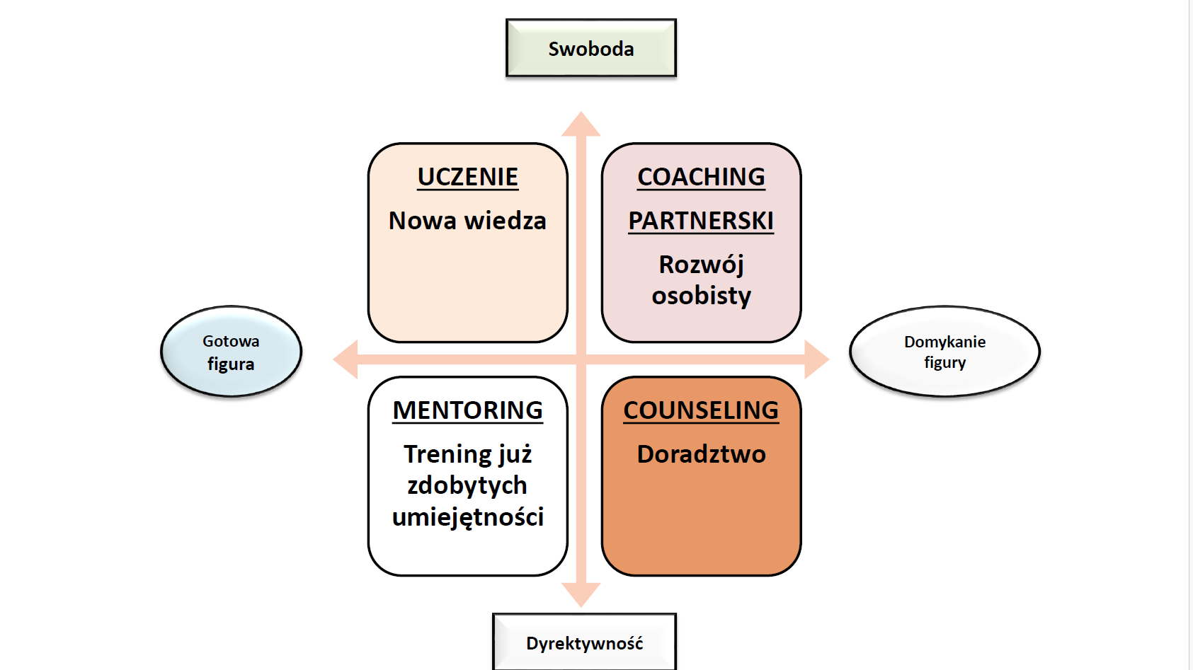
Cele
Opracowanie: Bennewicz Instytut Kognitywistyki

Slide 15

ĆWICZENIE
zmiana filtrów
z materiałów Bennewicz Instytutu Kognitywistyki

Slide 17

ĆWICZENIE
Świadomy dystans do usłyszanych komunikatów
z materiałów Bennewicz Instytutu Kognitywistyki

Slide 20
Dziękuję za
uwagę
Monika Rodzinka
Certyfikowany Coach Cognitywny
Soul, Life & Business
Tel. 600 883 614
Email: rodzinkamonika@gmail.com
mrodzinka@wisecoach.pl
www.wisecoach.pl

